Slide 1
Aukime kartu – sėkmingos tėvystės veiksniai ir komponentai
Pristatymą paruošė Vilniaus lopšelio-darželio „Vaidilutė“ psichologė Nadežda Radevič

Slide 2
Probleminis elgesys ir jo valdymas
Netinkamas elgesys viešose vietose
Priežastys:
Pakitęs tėvų dėmesys;
Įvairiausių pagundų gausa;
Vaizdinių, garsinių, uoslinių stimulų gausa;
Vaiko amžiaus ypatumai;
Teigiami įspūdžiai;
Ribų išbandymas.

Slide 3
Probleminis elgesys ir jo valdymas
Netinkamas elgesys viešose vietose
Ką daryti?
Išankstinis pasiruošimas ir taisyklių aptarimas;
Ignoravimas;
Pertraukėlės;
Paskatinimų sistema;
Palaipsninis išmokimas;
Vaiko įtraukumas į veiklą.

Slide 4
Probleminis elgesys ir jo valdymas
Brolių/seserų peštynės ir konkurencija
Priežastys:
Vienas iš vaikų jaučia, kad jo brolis/ sesuo yra labiau mėgstamas (-a) tėvų;
Vyresni vaikai pyksta dėl tėvų dėmesio skirto jaunesniesiems;
Konkurencija stipriausia tarp tos pačios lyties vaikų ir pasireiškia ryškiausiai, jei tų vaikų gabumai ir pasiekimai labai skirtingi;
Atkartoja tėvų tarpusavio konfliktus, taip tikėdami nukreipti tėvų dėmesį nuo santuokinių problemų ir šeimos byrėjimo.

Slide 5
Probleminis elgesys ir jo valdymas
Brolių/seserų peštynės ir konkurencija
Ką daryti?
Ignoruokite nežymius susipykimus ar apsižodžiavimus;
Mokykite problemų sprendimo įgūdžių;
Nustatykite paskatinimų sistemą;
Naudokite pertraukėlę ir natūralias bei logines pasekmes;
Renkite šeimos susirinkimus;
Mylėkite kiekvieną vaiką savaip;
Mokykite gerbti nuosavybę ir asmenynę erdvę;
Neužkraukite per daug atsakomybės vyresnėliui.

Slide 6
Probleminis elgesys ir jo valdymas
Neklausymas
Priežastys:
Amžiaus krizės (pvz., 2 metų krizė);
Per mažai arba per daug taisyklių;
Tėvai nesutaria auklėjimo klausimais.

Slide 7
Probleminis elgesys ir jo valdymas
Neklausymas
Ką daryti?
Sumažinti nurodymų kiekį, paliekant tik reikalingiausius;
Nurodymai turi būti aiškūs, specifiniai, pozityvūs;
Jei įmanoma, nurodykite laiką, per kurį nurodymas turi būti įvykdytas;
Pagirkite paklusnumą;
Sudarykite paskatinimų programą;
Nepamirškite, kad ribos bus tikrinamos;
Susitaikykite su savo vaiko temperamentu.

Slide 8
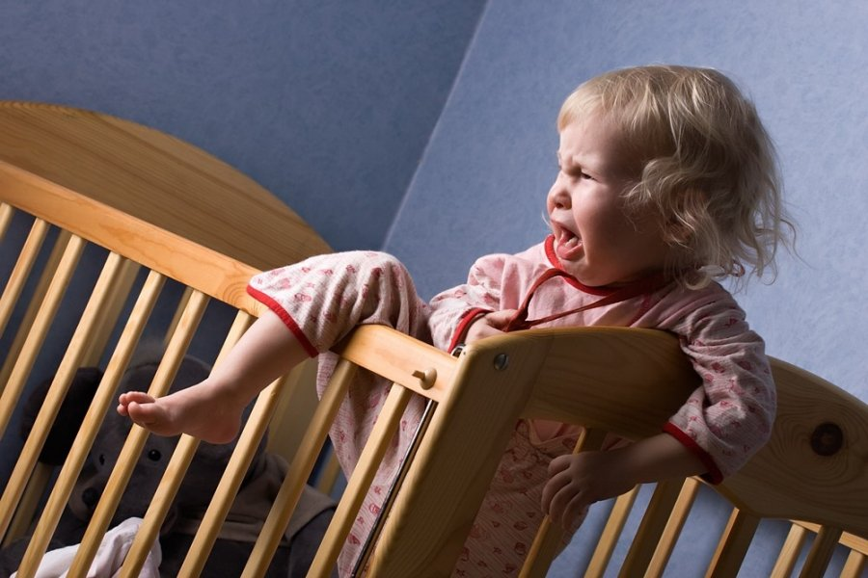
Probleminis elgesys ir jo valdymas
Užmigimo sunkumai
Priežastys:
1-2 metų vaikai gali nemiegoti, nes bijo atsiskirti nuo tėvų, ar kad tėvams kas nors blogo atsitiks;
Darželinukai gali bijoti pabaisų;
6-7-mečiai gali bijoti dėl nerimo, dėl įvairių garsų už lango ir pan.;
Didelis kiekis patirtų įspūdžių;
Nėra pavargę.

Slide 9
Probleminis elgesys ir jo valdymas
Užmigimo sunkumai
Ką daryti?
Nustatykite pastovų miego laiką;
Dienos pabaigoje taikykite „nusiraminimo“ ritualą;
Perspėkite vaikus iš anksto;
Išlikite tvirtas ir ignoruokite protestus;
Reguliarūs „patikrinimai“;
Naktinė švieselė ir „specialūs“ daiktai (pliušinis meškiukas, minkšta antklodė);
Sudarykite paskatinimų programą;
Sugrąžinkite vaiką į jo/jos kambarį.

Slide 10
Probleminis elgesys ir jo valdymas
Melavimas
Melo rūšys:
1. Tyrinėtojo melas.
2. Tikslingas veiksmas, siekint nuslėpti konkretų nusižengimą ir išvengti bausmės.
3. Pagirūnai.
4. Fantazavimas.

Slide 11
Probleminis elgesys ir jo valdymas
Melavimas
Ką daryti?
Nepanikuokite;
Naudokite pozityvią diskusiją;
Pasistenkite suprasti melo priežastį;
Naudokite įprastas disciplinavimo priemones;
Rodykite tinkamą pavyzdį;
Pagirkite ir paskatinkite sąžiningumą.

Slide 12
Parengta pagal „Paramos vaikams centro“ išleistą leidinį „Aukime kartu – esminiai sėkmingos tėvystės veiksniai ir komponentai“.

